Slide 1
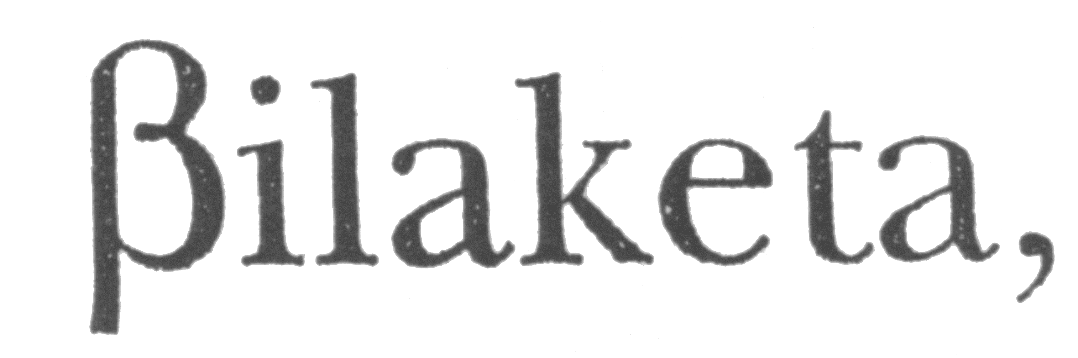
El Dr. Tomás Belzunegui Sarasa, fundó con el apoyo y ayuda del Dr. Joaquín Peñalba, el Servicio de Geriatría del Hospital de Navarra en 1980. El carácter innovador y precursor del Dr. Belzunegui y su visión de las características propias de la atención a los ancianos, integral y continua, le sitúan entre los precursores de la Geriatría moderna. Este premio es un reconocimiento a su figura y labor . En él se pretende fomentar la imagen positiva de las personas mayores, sin estereotipos ni prejuicios, en una sociedad intergeneracional.
¡una imagen de las personas mayores
sin estereotipos ni prejuicios!
Lugares de recepción de trabajos en formato impreso:
Premio Tomás Belzunegui 2019 (indicar modalidad)
- Sociedad Navarra de Geriatría y Gerontología
(Colegio de Médicos)
Avda. Baja Navarra, 47. 31002 Pamplona/Iruña
Otros puntos de recepción de trabajos en formato impreso:
- Asociación de Periodista de Navarra, C. Ansoleaga, nº 12. 1ºA . 31001 Pamplona.
- Universidad Pública de Navarra.Contacto: Dra. Sagrario Anaut. Dpt.Trabajo Social.
- Universidad de Navarra. Secretaría de la Facultad de Comunicación.
- Residencia Nª Sra. De Gracia (Dirección). Pza. de los Fueros, 5. Tudela (Navarra)
Recepción de trabajos por E Mail (consultar las bases) : premiotb@sngg.es
Convocatoria 2019
(1999-2019)
Modalidades:
- Periodística
Audio-Visual
Relato Corto, convocatoria abierta
Relato Corto, Senior
Relato Corto, Juvenil (2018-junio2019)
Modalidad UNIVERSIDAD (Ver convocatoria propia)
Coordinadores del Concurso
Dolores López. Demógrafa. Universidad de Navarra. Socia de la SNGG.
Tomás Yerro. Catedrático de Literatura. Socio de la SNGG
Juan Jerez. Gerontólogo Social. Socio de la SNGG.
Salvador Gutiérrez. Coordinador de Bilaketa.
Oscar Salvoch. ASC. Socio de la SNGG
C
O
L
A
B
O
R
A
N
Más información
www.sngg.es; sngeriatria@yahoo.es; Tfno.: 699 45 46 34
Premio Tomás Belzunegui es un proyecto patrocinado por:

Slide 2
Premio “Tomás Belzunegui” 2019
Bases Generales del Concurso
1ª. Este premio tiene como objetivo impulsar trabajos que fomenten la imagen de los mayores, sin estereotipos ni prejuicios, en una sociedad intergeneracional .
2ª.Modalidades literarias
- Los trabajos deben presentarse en formato Word, con una extensión de entre 1.000 y 2.500 palabras.
- Envío Postal: Enviar una copia impresa del trabajo, con título y firmada sólo con un pseudónimo; una copia del trabajo en CD y un sobre identificado con el pseudónimo, dentro del cual conste la identificación del autor o autora , dirección postal, dirección electrónica y teléfono. Introducir todo en un sobre postal y enviar a la Sociedad Navarra de Geriatría y Gerontología , o a cualquiera de las direcciones que aparecen en este folleto.
- También pueden enviarse vía correo electrónico: en dos archivos: poner en ASUNTO: PREMIO TOMÁS BELZUNEGUI 2109
Archivo 1º: Trabajo firmado sólo con pseudónimo y Archivo 2º: datos, identificación y contactos del autor: enviar los dos archivos a premiotb@sngg.es
2.1) Modalidad de relatos cortos, convocatoria ABIERTA. Trabajo inédito.
Premio: 300 € (trescientos euros), certificado y publicación en la revista “ Cuadernos Gerontológicos “ y en la página web de la SNGG.
2.2) Modalidad de Relatos Cortos SENIOR. Trabajo inédito.
Podrán presentarse en esta modalidad las personas mayores de 60 años residentes en Navarra. (circunstancias que deberán acreditar)
Premio: 300 € (trescientos euros), certificado y publicación en la revista “Cuadernos Gerontológicos” y en la página web de la SNGG.
2.3) Modalidad de Relatos Cortos JUVENIL: estudiantes de,3º y 4º de la ESO, en centros de Navarra. Convocatoria 2018-2019 (plazo hasta el 30 de junio 2019).
3ª. Modalidad Periodismo escrito
- Trabajos periodísticos en cualquiera de sus géneros, publicados en medios de comunicación navarros, impresos o digitales, durante los dos últimos años, hasta la víspera del final del plazo de admisión de originales
- Los Trabajos podrán ser presentados al concurso por los propios autores, por las empresas de los medios en que fueron publicados, por la Sociedad Navarra de
Geriatría y Gerontología., siempre con el consentimiento de los autores.
- Modo de presentación: Pueden presentarse: por correo postal, copia impresa del trabajo publicado, añadiendo los datos del autor/a (nombre, apellido, dirección postal, dirección electrónica y teléfono) en un sobre identificado con remitente y enviado a: Premio Tomás Belzunegui 2019, Sociedad Navarra de Geriatría y Gerontología (Colegio de Médicos) . Avda. Baja Navarra,47.. 31002 Pamplona, y también pueden enviarse a través de E Mail, a premiotb@sngg.es, indicando en asunto: Modalidad Periodística
- Premio: 300 € (trescientos euros), Certificado y reseña en la revista “Cuadernos Gerontológicos” y en la página web de la SNGG .
4ª. Modalidad Audiovisual ( vídeo, tv.)
- Obra editada y publicada entre los años 2017-2019, ambos inclusive, en Navarra o en el País Vasco.
- Los Trabajos podrán ser presentados al concurso por los propios autores, por las empresas de los medios en que fueron publicados y por la Sociedad Navarra de
Geriatría y Gerontología, con el consentimiento de los/as autores/as. Modos de presentación: Presentar en soporte DVD, con una duración máxima de 25’. Deberán presentar en documento adjunto, la información del autor (nombre, apellido, dirección postal, dirección electrónica y teléfono). También pueden presentarse los vídeos a concurso mediante un ENLACE/LINK, con la debida contraseña, a una página en la que hayan sido publicados (Youtube o Vimeo). Los autores deben tener permiso de imagen de las personas que aparezcan en el mismo y haber abonado las tasas a la SGAE por el uso de música y canciones con derechos de autor (o estar exento de tasas)
- Premio: 300 € (trescientos euros), certificado y publicación en la página web de la SNGG.
5ª. Plazos: El plazo de admisión de los trabajos es, en todas las modalidades, hasta el día 8 de noviembre de 2019.
6ª.Entrega de Premios: En el mes de diciembre de 2019, en fecha que se anunciará oportunamente a todos los interesados premiados. El resto de participantes recibirá, si lo desea, un certificado de participación en el Concurso.
7ª. Permiso de uso de trabajos e imágenes: Los/as concursantes, al participar en el Premio Tomás Belzunegui, aceptan las presentes bases y permiten libremente la publicación y visionado SOLO DE LOS TRABAJOS PREMIADOS y la referencia a los mismos, en aquellos foros sin ánimo de lucro en los que participe la Sociedad Navarra de Geriatría y Gerontología . Del mismo modo las imágenes obtenidas de los concursantes y acompañantes en los Actos de Entrega de los Premios, podrán ser visionadas por la SNGG. Los autores se responsabilizan de contar con el permiso de imagen de las personas que aparezcan en sus trabajos y de haber abonado las tasas de derechos de autor a la SGAE (o estar exentos de ello). Los datos personales aportados por los autores participantes, se utilizarán exclusivamente para comunicar a la persona interesada la recepción , aceptación del trabajo y el resultado de la decisión del Jurado.
8ª. Los primeros premios no podrán recaer en el mismo autor/a en dos convocatorias sucesivas. El Jurado determinará si se conceden accésits 9ª. Sólo se admitirá a concurso un trabajo por autor/a, en cada convocatoria anual del Premio Tomás Belzunegui.

